Slide 1
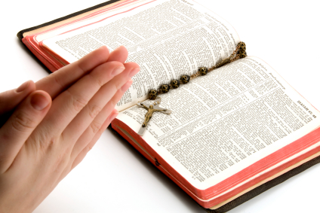
"KHÔNG BIẾT KINH THÁNH
LÀ KHÔNG BIẾT CHÚA KITÔ"
VUI HỌC KINH THÁNH
CHÚA NHẬT 21 THƯỜNG NIÊN - NĂM C

Slide 2
Trên đường lên Giê-ru-sa-lem, Đức Giê-su đi ngang qua các thành thị và làng mạc mà giảng dạy.
TIN MỪNG CHÚA GIÊSU THEO THÁNH LUCA

Slide 3
Có kẻ hỏi Người: "Thưa Ngài, những người được cứu thoát thì ít, có phải không?" Người bảo họ:

Slide 4
"Hãy chiến đấu để qua được cửa hẹp mà vào, vì tôi nói cho anh em biết: có nhiều người sẽ tìm cách vào mà không thể được.

Slide 5
"Một khi chủ nhà đã đứng dậy và khoá cửa lại, mà anh em còn đứng ở ngoài, bắt đầu gõ cửa và nói: 'Thưa ngài, xin mở cho chúng tôi vào!', thì ông sẽ bảo anh em:

Slide 6
'Các anh đấy ư? Ta không biết các anh từ đâu đến!' Bấy giờ anh em mới nói:

Slide 7
'Chúng tôi đã từng được ăn uống trước mặt ngài, và ngài cũng đã từng giảng dạy trên các đường phố của chúng tôi.'

Slide 8
Nhưng ông sẽ đáp lại: 'Ta không biết các anh từ đâu đến. Cút đi cho khuất mắt ta, hỡi tất cả những quân làm điều bất chính!'

Slide 9
"Bấy giờ anh em sẽ khóc lóc nghiến răng, khi thấy các ông Áp-ra-ham, I-xa-ác và Gia-cóp cùng tất cả các ngôn sứ được ở trong Nước Thiên Chúa,

Slide 10
còn mình lại bị đuổi ra ngoài. Thiên hạ sẽ từ đông tây nam bắc đến dự tiệc trong Nước Thiên Chúa.

Slide 11
"Và kìa có những kẻ đứng chót sẽ lên hàng đầu, và có những kẻ đứng đầu sẽ xuống hàng chót."

Slide 12
"KHÔNG BIẾT KINH THÁNH
LÀ KHÔNG BIẾT CHÚA KITÔ"
TRẮC NGHIỆM

Slide 13
1. Đức Giêsu nói: “Hãy chiến đấu để làm gì”?
A
  Dành phần thắng
B
  Qua cửa hẹp
B
  Qua cửa hẹp
C
  Vào Nước Trời
D
  Được nổi tiếng
Đáp án

Slide 14
2. 'Ta không biết các anh từ đâu đến. Cút đi cho khuất mắt ta, hỡi tất cả những quân làm điều gì’?
A
  Gian ác
A
  Gian ác
B
  Tội lỗi
C
  Xin cho các linh hồn được cứu độ.
D
  Tất cả các ý trên
Đáp án

Slide 15
3. Thiên hạ sẽ từ đông tây nam bắc đến làm gì trong Nước Thiên Chúa?
A
  Hưởng hạnh phúc
B
  Gặp gỡ anh em họ hàng
C
  Dự tiệc
C
  Dự tiệc
D
  Ca tụng Thiên Chúa
Đáp án

Slide 16
4. Muốn qua được cửa hẹp thì phải làm gì?
A
  Sống đạo tốt.
B
  Cầu xin.
C
  Đứng dậy mà đi.
D
  Chiến đấu.
D
  Chiến đấu.
Đáp án

Slide 17
5. Ai sẽ đến dự tiệc trong Nước Thiên Chúa?
A
  Những người chịu phép rửa.
B
  Những ai tin vào con người.
C
  Thiên hạ từ đông tây nam bắc.
C
  Thiên hạ từ đông tây nam bắc.
D
  Những người công chính.
Đáp án

Slide 18
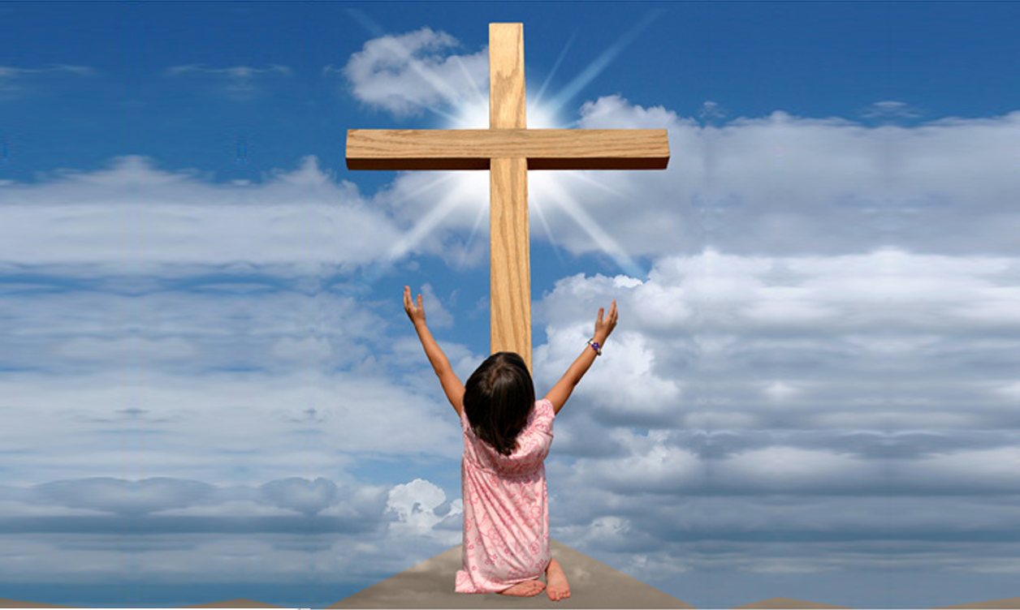
TÌM Ô CHỮ

Slide 19
1
 |  | C | Á | C | H | V | À | O
G | I | Ê | R | U | S | A | L | E | M
 |  |  |  |  | G | Õ | C | Ử | A
 |  |  | K | H | Ó | C | L | Ó | C
 |  |  |  |  | Đ | Ứ | N | G | Đ | Ầ | U
 |  |  | Á | P | R | A | H | A | M
 |  | T | H | À | N | H | T | H | Ị
 |  |  | A | N | H | E | M
 | Đ | Ừ | Ờ | N | G | P | H | Ố
HÀNG
DỌC
2
3
4
5
6
7
8
9
2. CÓ KẺ HỎI ĐỨC GIÊSU: "THƯA NGÀI, NHỮNG NGƯỜI ĐƯỢC CỨU THOÁT THÌ ÍT, CÓ PHẢI KHÔNG?” KHI NGÀI ĐANG TRÊN ĐƯỜNG ĐI ĐÂU?
1. Hãy chiến đấu để qua được cửa hẹp mà vào, vì có nhiều người sẽ tìm … … mà không thể được?
3. KHI CỬA ĐÃ KHÓA LẠI MÀ ANH EM CÒN ĐỨNG Ở NGOÀI BẮT ĐẦU LÀM GÌ VÀ NÓI: “THƯA NGÀI XIN MỞ CỬA CHO TÔI VÀO”?
4. BẤY GIỜ ANH EM SẼ LÀM GÌ VÀ NGHIẾN RĂNG?
5. NHỮNG KẺ ĐỨNG CHÓT SẼ LÊN HÀNG ĐẦU, VÀ CÓ NHỮNG KẺ NHƯ THẾ NÀO SẼ XUỐNG HÀNG CHÓT?
8. ĐỨC GIÊ-SU NÓI CHO AI BIẾT: CÓ NHIỀU NGƯỜI SẼ TÌM CÁCH VÀO MÀ KHÔNG THỂ ĐƯỢC?
6. ANH EM SẼ KHÓC LÓC NGHIẾN RĂNG, KHI THẤY CÁC ÔNG NÀO CÙNG TẤT CẢ CÁC NGÔN SỨ ĐƯỢC Ở TRONG NƯỚC THIÊN CHÚA?
7. ĐỨC GIÊ-SU ĐI NGANG QUA ĐÂU VÀ LÀNG MẠC MÀ GIẢNG DẠY?
9. NGÀI CŨNG ĐÃ TỪNG GIẢNG DẠY TRÊN CÁC CÁI GÌ CỦA CHÚNG TÔI?

Slide 20


Slide 21
 |  | C | Á | C | H | V | À | O
G | I | Ê | R | U | S | À | L | E | M
 |  |  |  |  | G | O | C | Ử | A
 |  |  | K | H | Ó | C | L | Ó | C
 |  |  |  |  | Đ | Ử | N | G | Đ | Ầ | U
 |  |  | Á | P | R | A | H | A | M
 |  | T | H | À | N | H | T | H | Ị
 |  |  | A | N | H | Ẹ | M
 | Đ | Ừ | Ờ | N | G | P | H | Ố

